Slide 1


Алгоритм Хаффмана
Проект выполнили студентки 24-КНТ-8
Буинская Анастасия Тигина Алёна

Slide 2
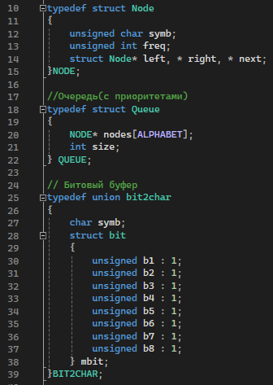
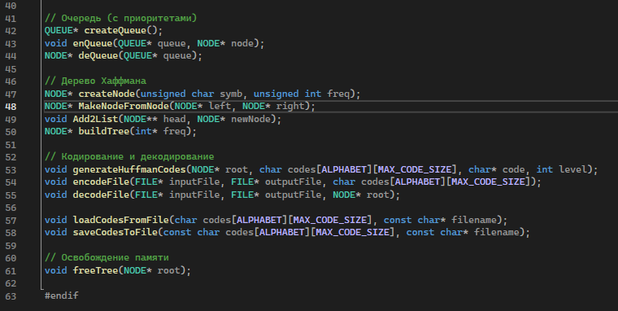
Структура кода

Slide 3
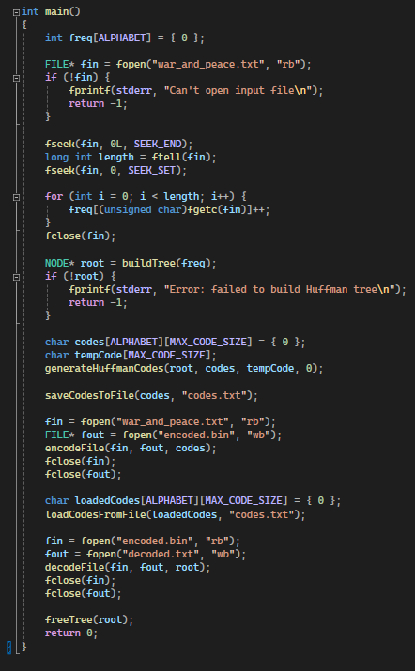
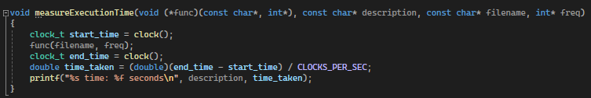
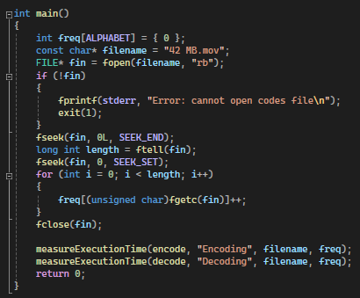
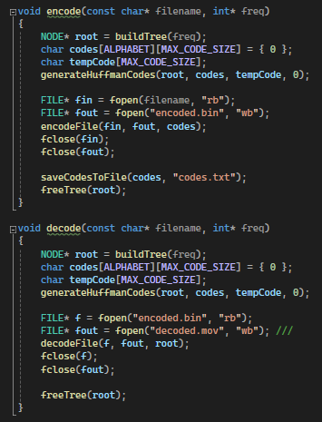
Main -> Main (for res.)

Slide 4
Распределение задач
Буинская А.А. | Тигина А.Р.
Функции очереди | Объявление структур
Основной main | Функции создания дерева
Decode-функция | Объявление функций
Улучшение time-функции (привязка к en/decode) | Encode-функция
Архив файлов для тестирования | Функция замера времени
Тестирование | Организация данных исследования
Презентация | Очная презентация

Slide 5
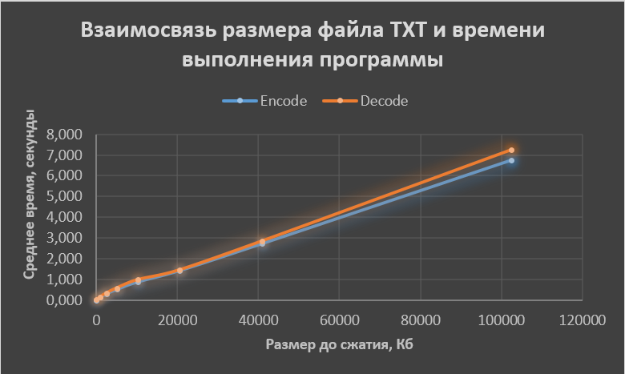
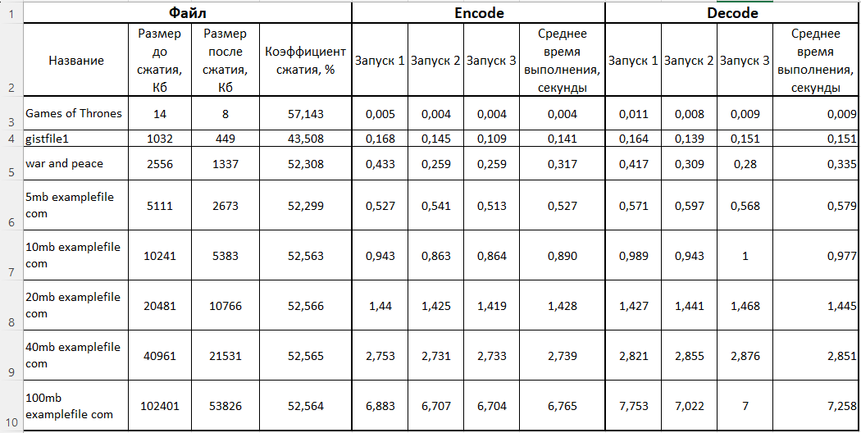
Исследование: txt-файлы

Slide 6
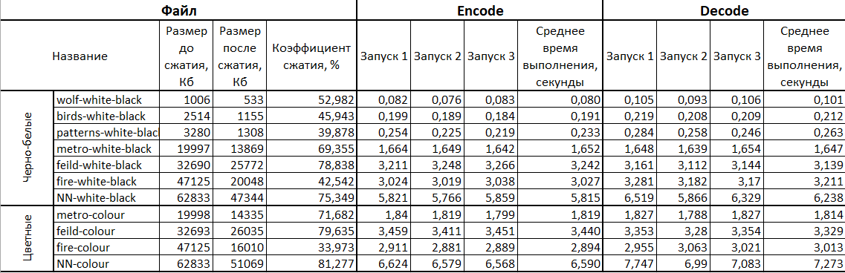
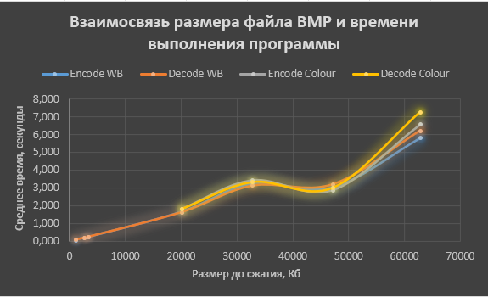
Исследование: bmp-файлы

Slide 7
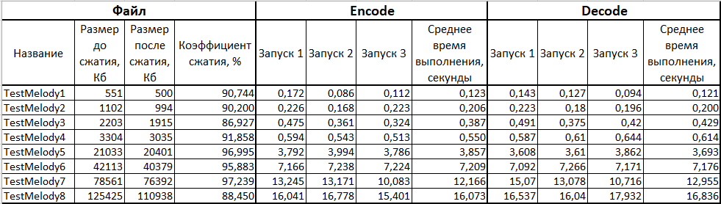
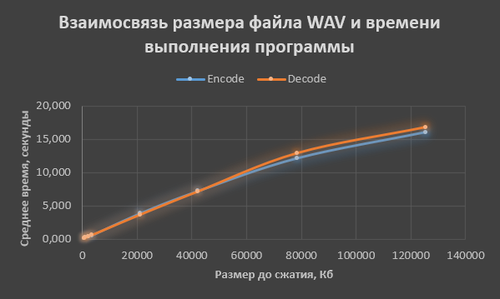
Исследование: wav-файлы

Slide 8
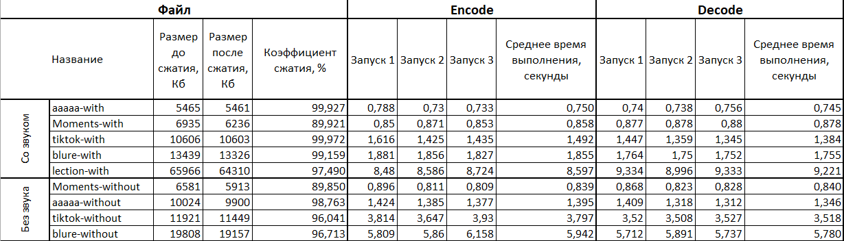
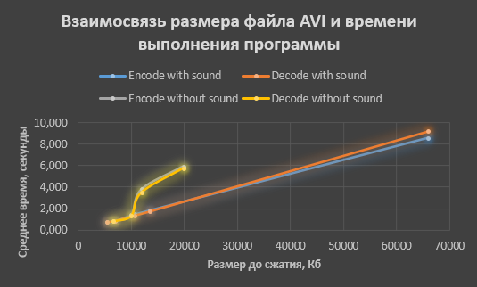
Исследование: avi-файлы

Slide 9
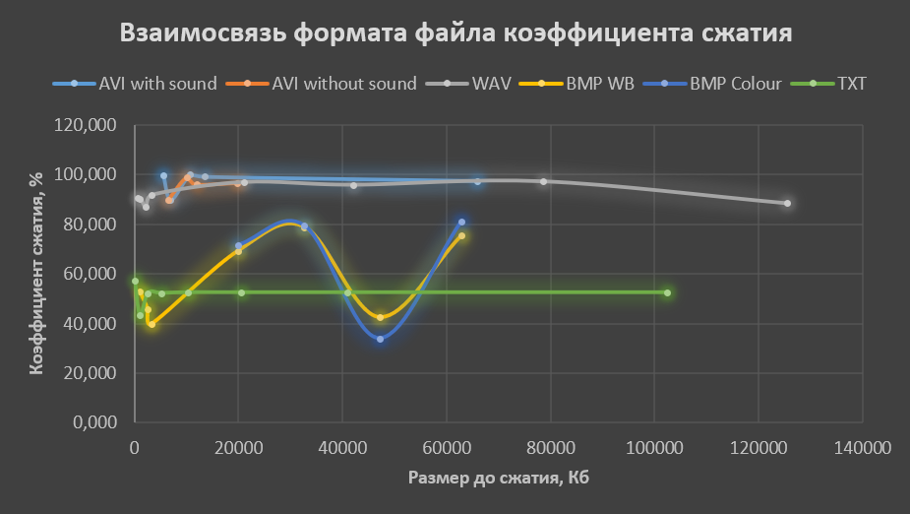
Исследование: выводы

Slide 10
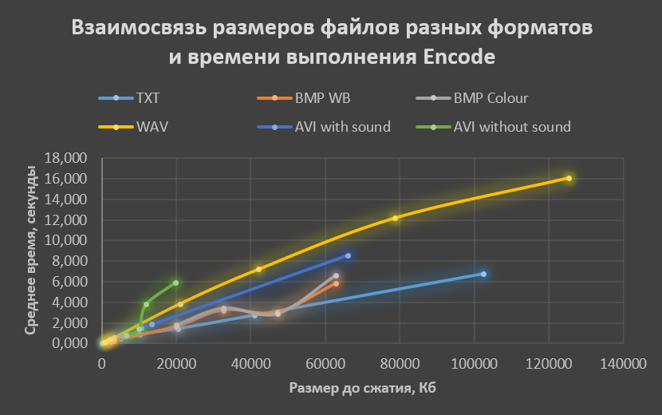
Исследование: выводы

Slide 11
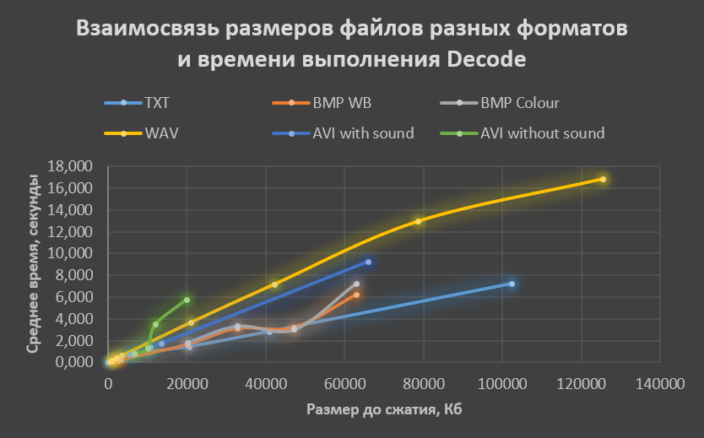
Исследование: выводы

Slide 12
Над проектом работали
Буинская Анастасия Тигина Алёна

